Slide 1
Городское подростково-молодежное объединение «NEW MILLENNIUM»
г. Прокопьевск

Slide 3
МЫ за:
осознанный выбор здорового образа жизни;
полезный и интересный досуг;
активную жизненную позицию;
познание нового интересного мира
МЫ против:
алкоголя, сигарет и наркотиков;
террора;
скучной жизни;
плохого настроения

Slide 4
ПМО «NEW MILLENNIUM»
проводит акции, праздники, занятия, тренинги:
Акция «Подари улыбку городу»;
Акция «День цветного настроения»;
Акция «Молодежь против террора»;
Праздник «Город здоровья»;
Праздник «Секреты здоровья»;
Занятия по сплочению коллектива, по развитию навыков общения и т.д.

Slide 5
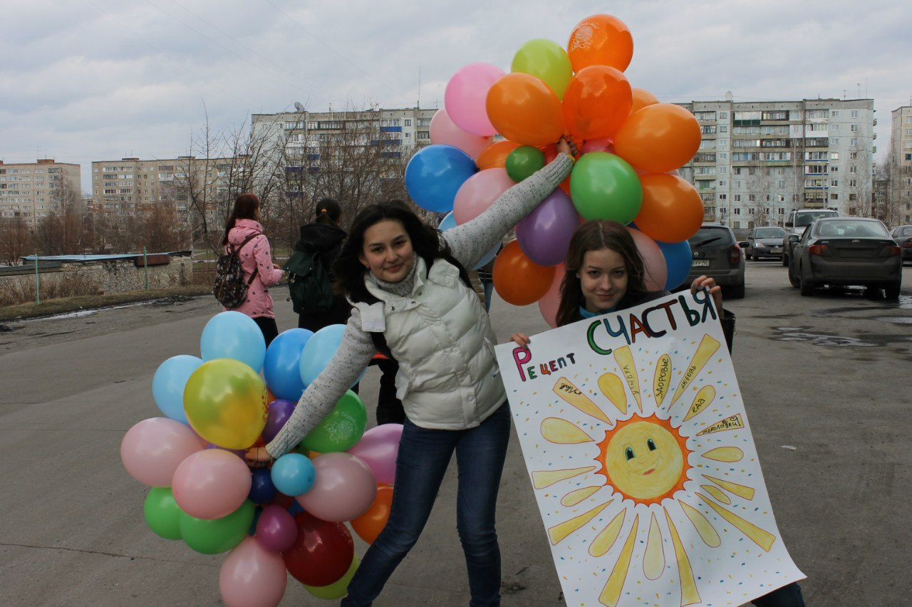
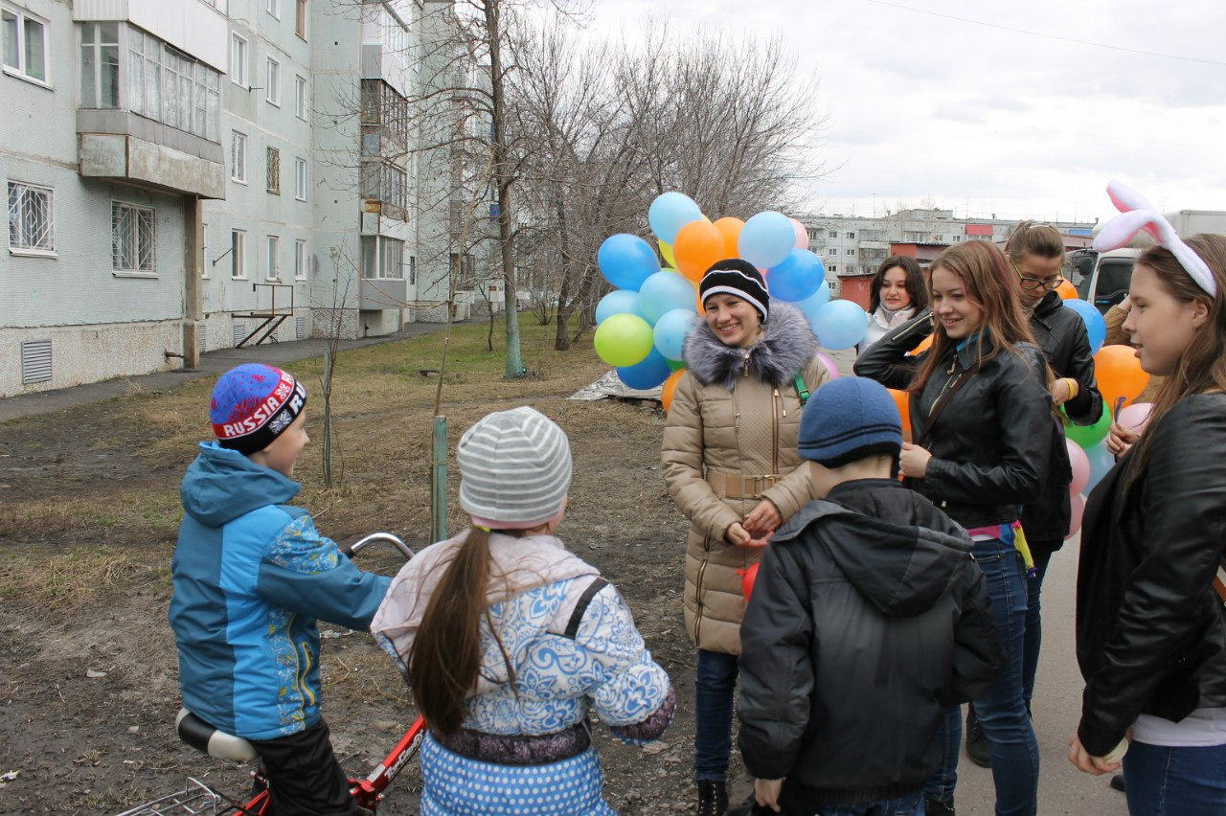
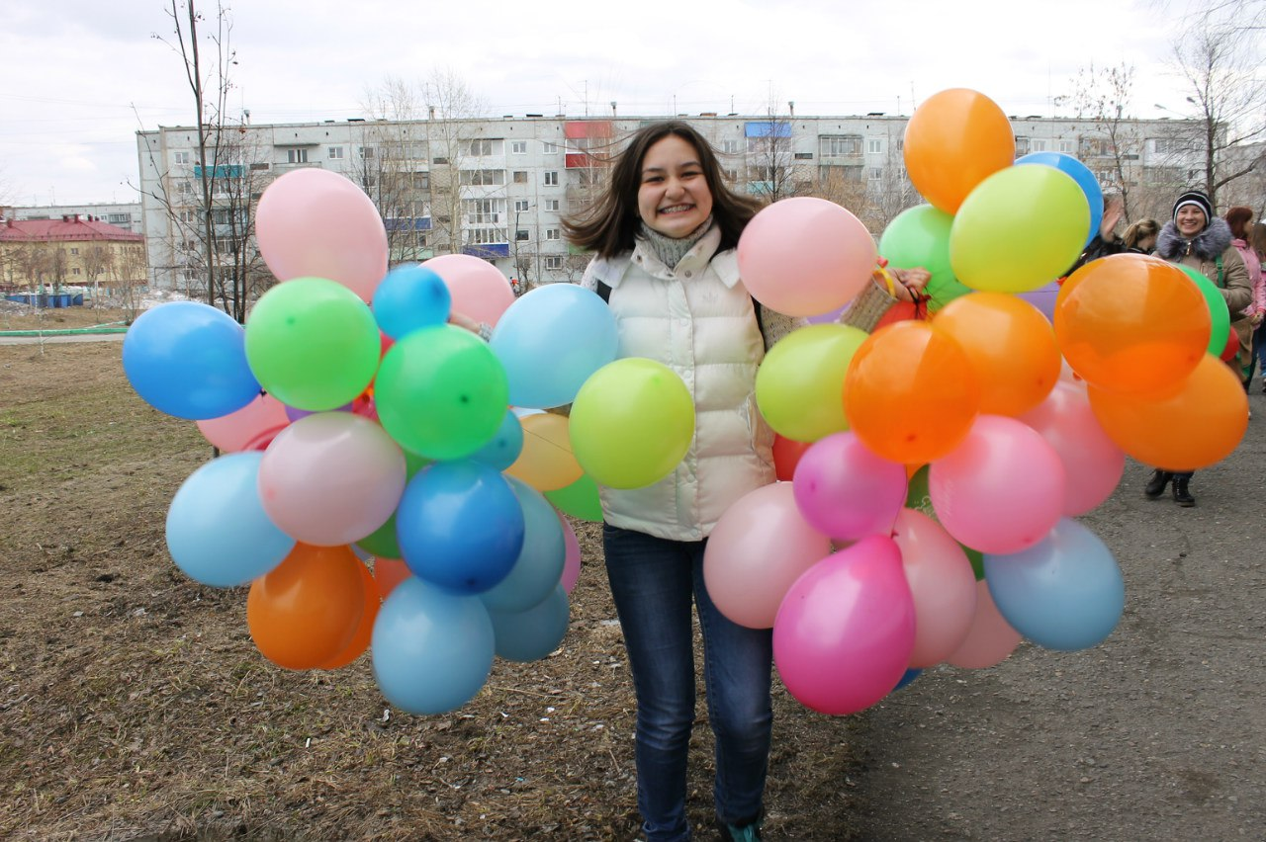
Акция «День цветного настроения»

Slide 6
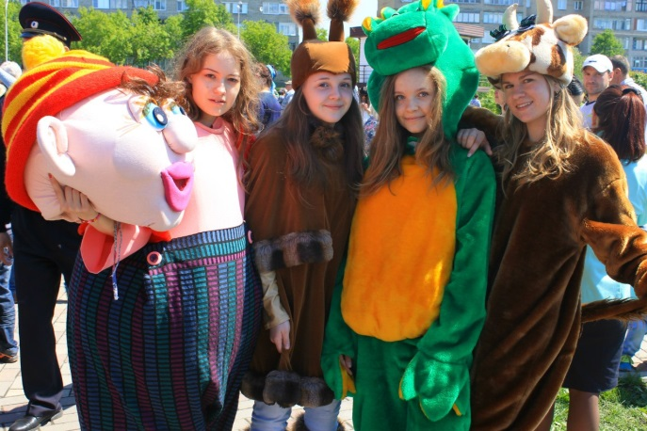
Акция "Билеты в счастливое будущее"

Slide 7
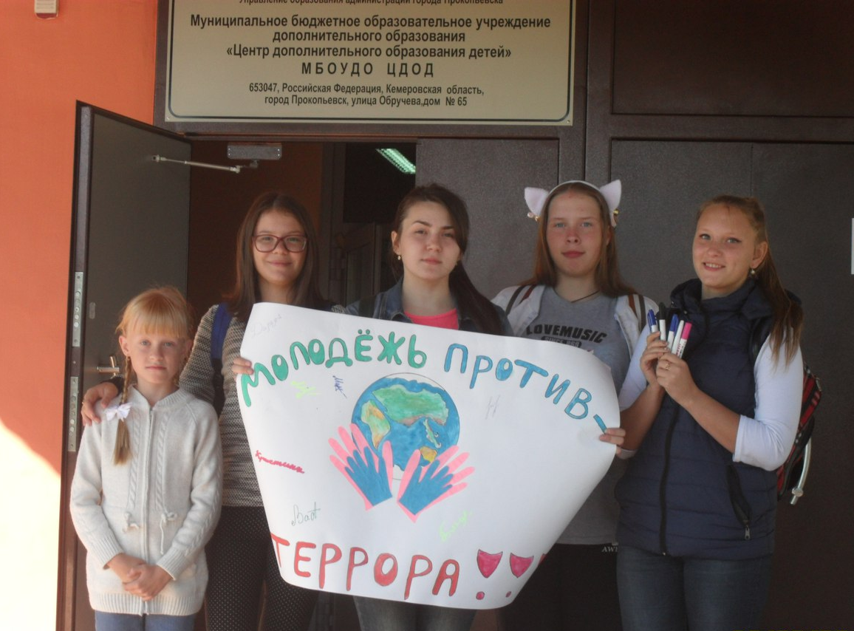
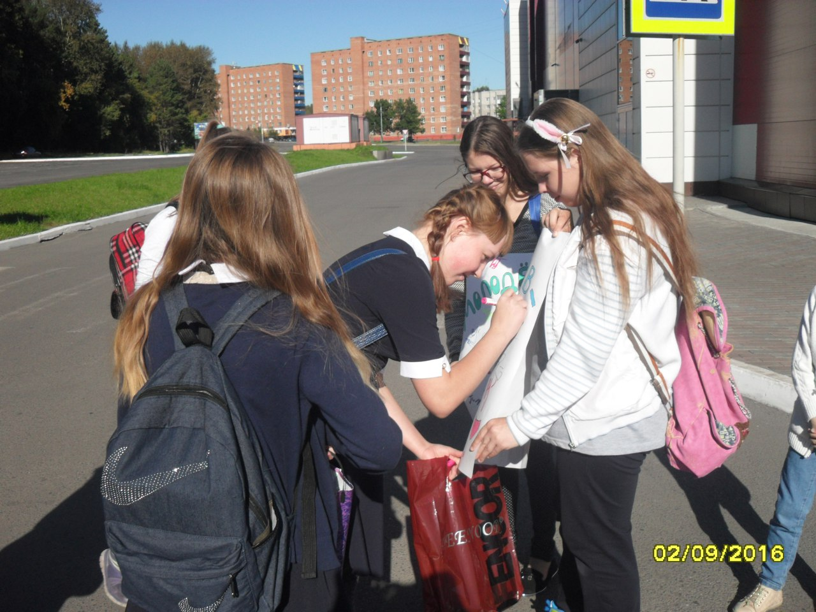
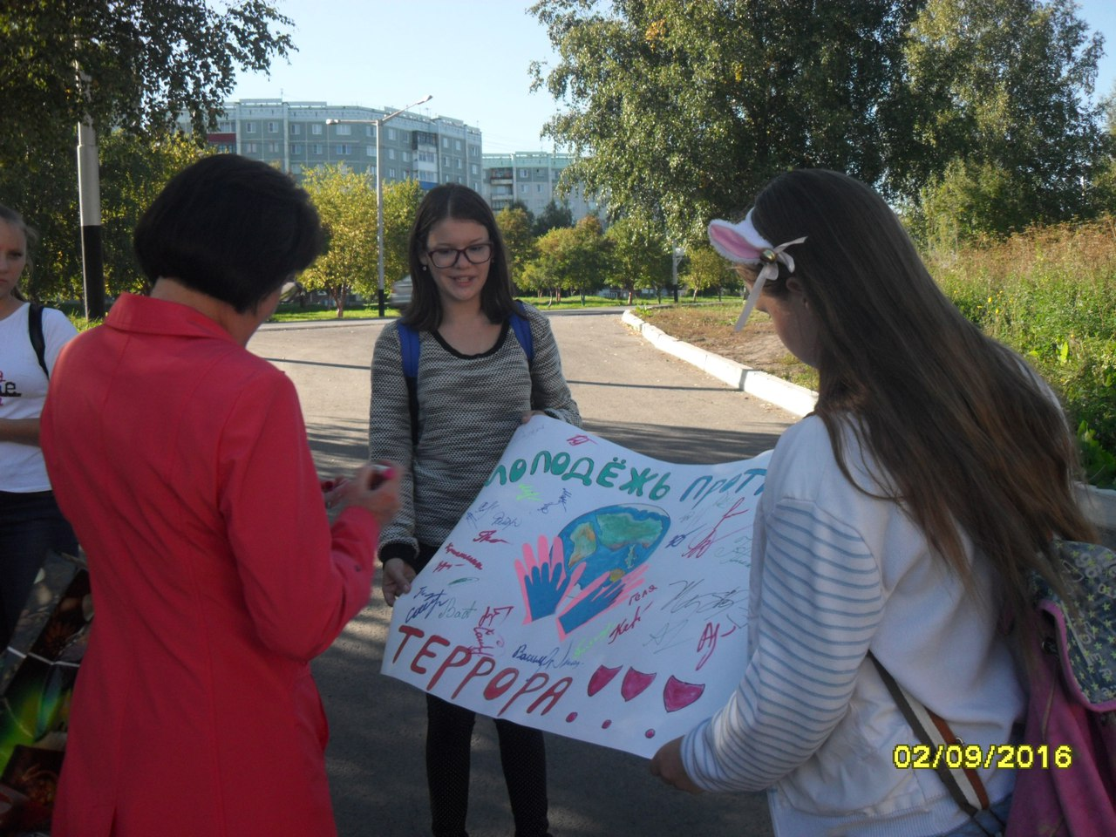
Акция «Молодежь против террора»

Slide 8
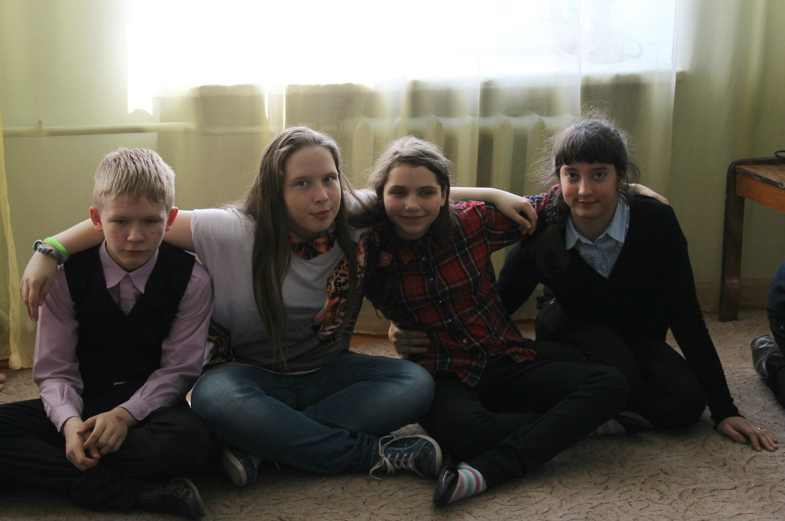
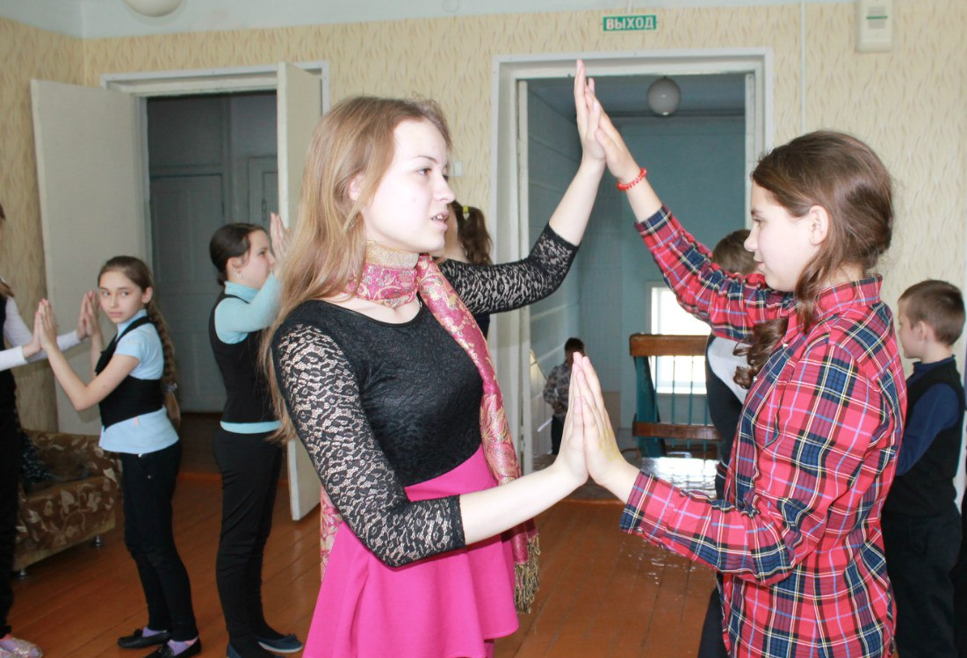
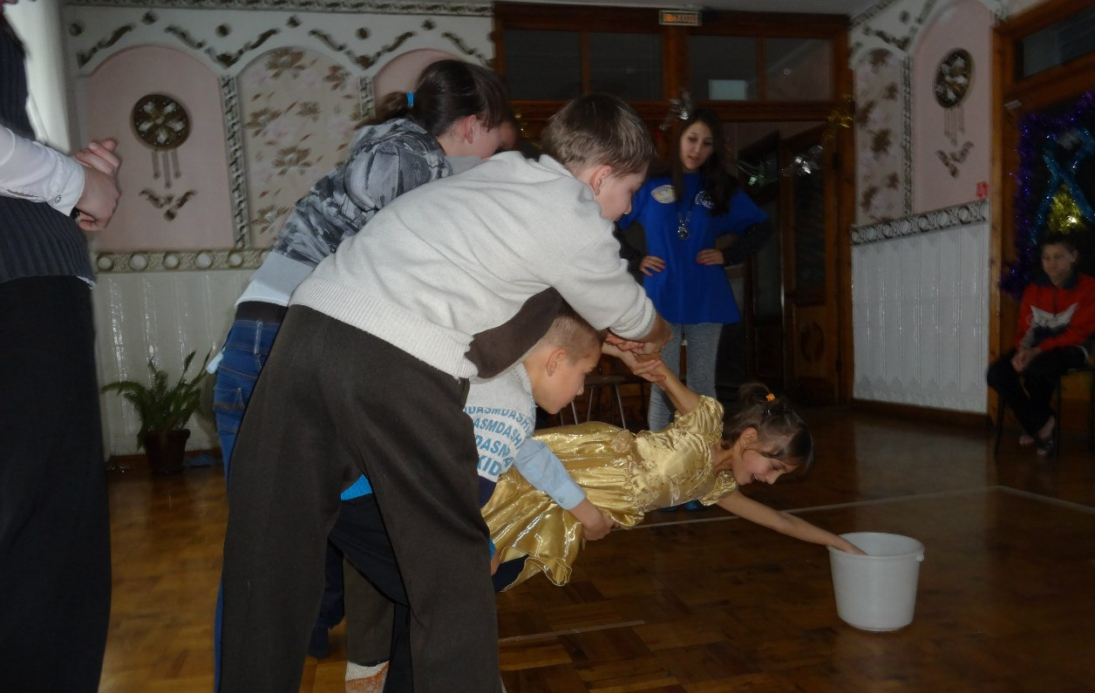
Праздники в детских домах и школах-интернатах

Slide 9
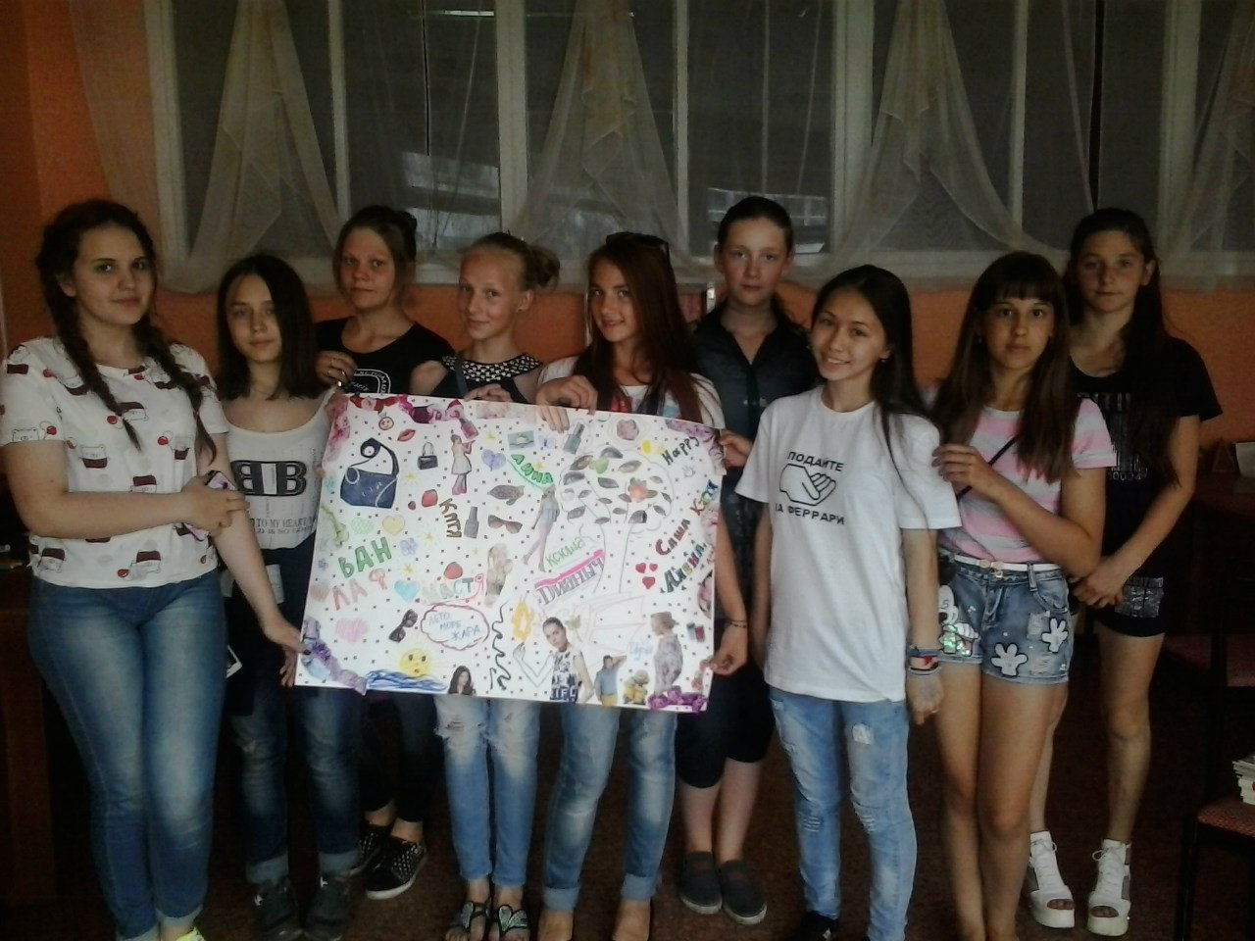
Городская профильная волонтерская смена

Slide 10
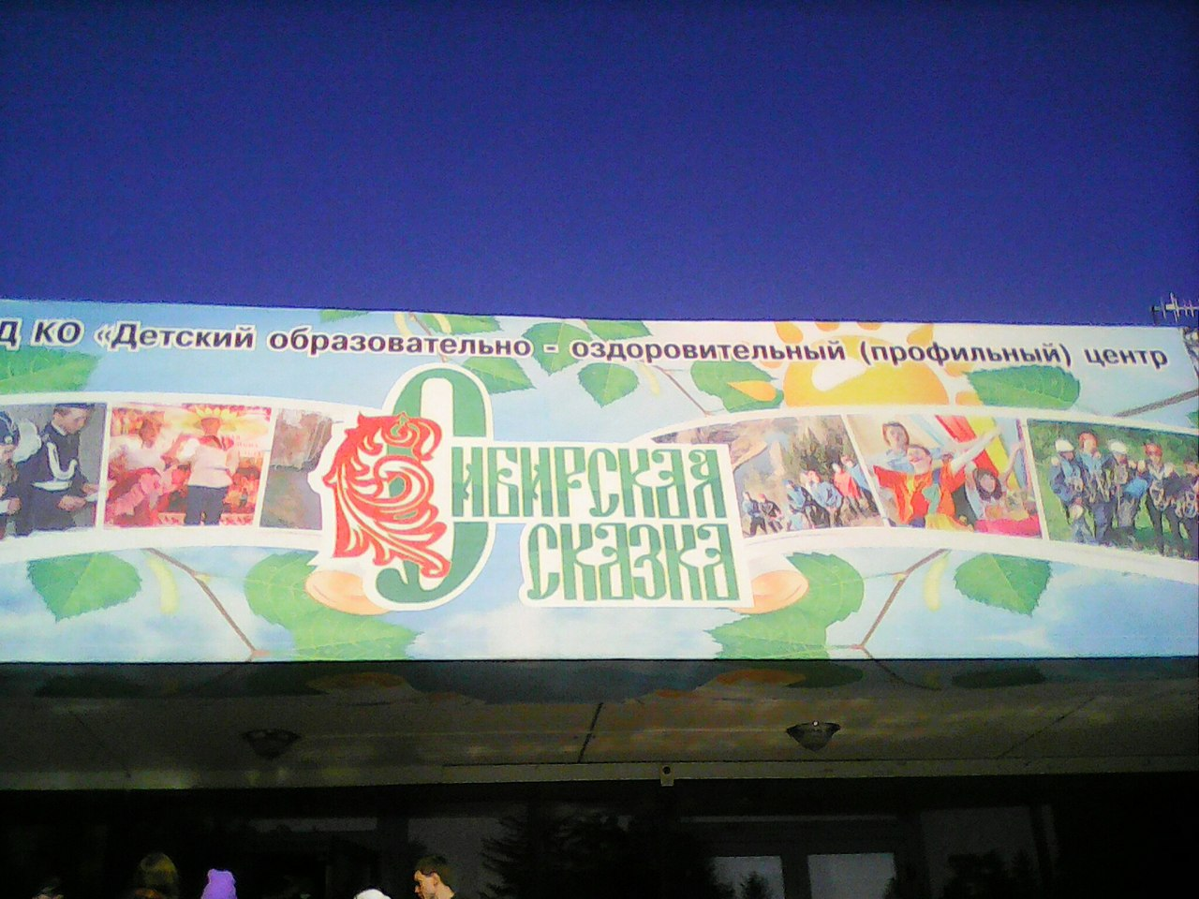
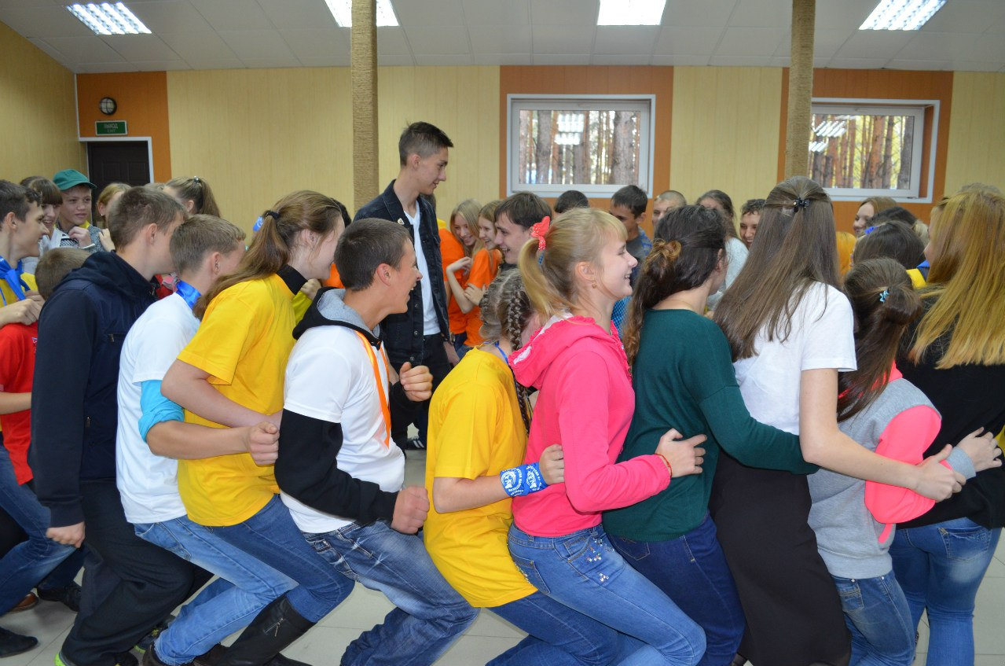
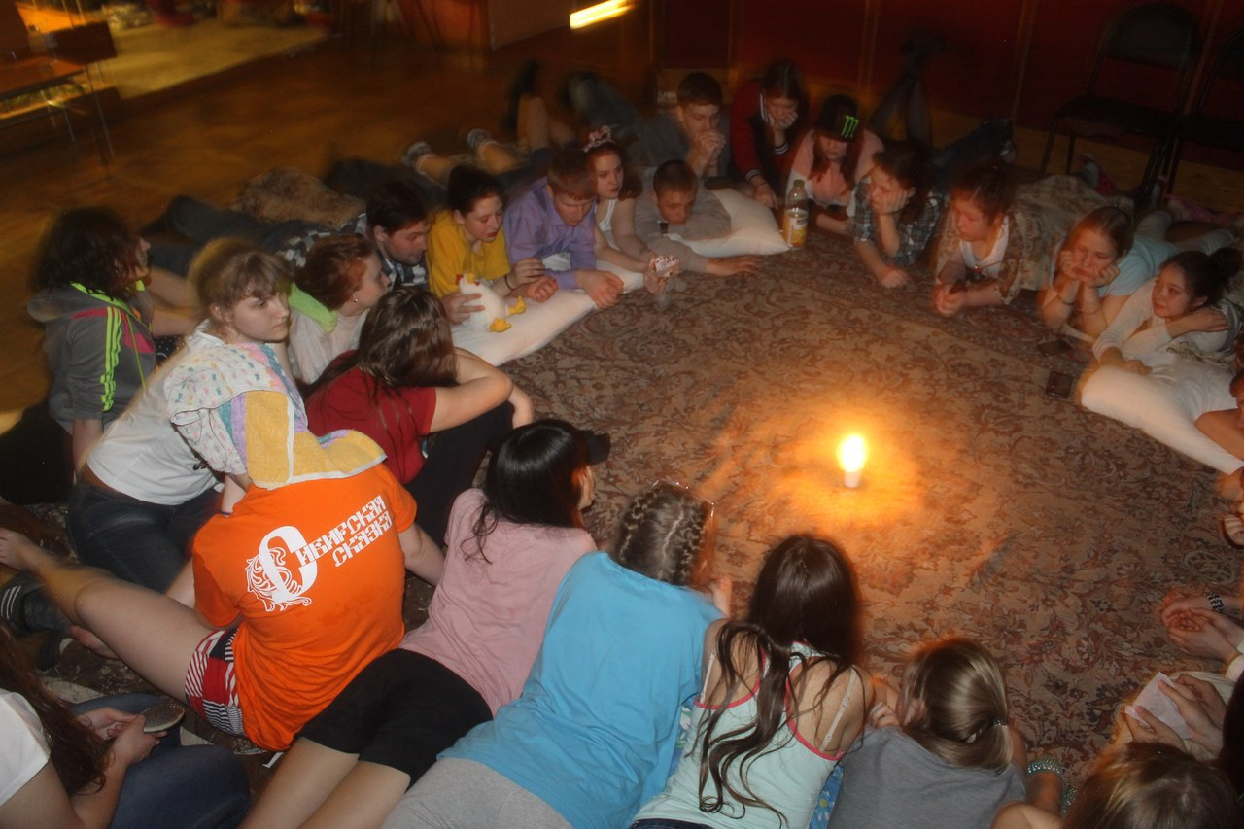
Областная профильная волонтерская смена

Slide 11
ПРИСОЕДИНЯЙТЕСЬ К НАМ!
Центр дополнительного образования детей
ул. Обручева, 65

